Slide 1
MINISTÉRIO DO PLANEJAMENTO E ORÇAMENTO
Secretaria de Orçamento Federal
Elaboração do Projeto de Lei Orçamentária de 2024 - PLOA 2024
Alinhamento Geral do PLOA e
Abertura do Qualitativo
Abril de 2023

Slide 2
Roteiro
Alinhamento do Processo Geral do PLOA 2024;
Orientações para a Proposta Qualitativa;
Materiais de referência, suporte e canais de comunicação;

Slide 3
Principais questões
  Elaboração do PPA, qualitativo e plurianualidade;
  Novo arcabouço fiscal e elaboração da proposta;
  Prioridades e Metas;
  Agendas Transversais;

Slide 4
ALINHAMENTO GERAL DO PROCESSO DE ELABORAÇÃO DO PLOA 2024

Slide 5
Processo de elaboração do PLOA-2024
Processo de planejamento e alocação de recursos em políticas e programas dos Órgãos Setoriais e Unidades Orçamentárias, com base em parâmetros fiscais e orçamentários, em consonância com diretrizes e prioridades para manutenção do Estado e entrega de bens e serviços para a sociedade
  Qualitativo: atualização, inclusão e exclusão de atividades, projetos e operações especiais no cadastro de ações orçamentárias, e de seus atributos, no SIOP, pelas UOs e pelos OSs, com o objetivo de expressar o planejamento da produção pública, ou a geração de bens e serviços públicos à sociedade ou ao Estado;
  Quantitativo: preenchimento do valor físico e financeiro, no SIOP, da proposta orçamentária setorial para o PLOA-2024, pelas UOs e OSs, conforme o referencial monetário informado pela SOF/MPO, de forma aderente às necessidades e planejamento do órgão com vistas ao atingimento dos resultados perseguidos pela política pública;
  Consolidação e Formalização: consolidação das propostas setoriais e implementação de ajustes necessários ao fonteamento da proposta e observância das regras gerais orçamentárias e fiscais, bem como formalização da Proposta Orçamentária consolidada em Projeto de Lei Orçamentária;
Elaboração do PLOA
Proposta Qualitativa
Proposta Quantitativa
Consolidação e Formalização da Proposta Orçamentária

Slide 6
Elaboração do PLOA: Etapas da Proposta Qualitativa
1
2
3
4
Ajuste da Base de Partida
Captação do Qualitativo
Discussão/Ajustes (pré decisão)
Discussão/Ajustes (pós decisão)
de 20/abr a 12/mai
de 15/mai a 28/jun
de 29/jun a 8/ago
De 9 a 11/ago
Ajuste da Base de Partida (SOF)
Captação da proposta qualitativa setorial (OS e UO)
Avaliação das propostas Setoriais e ajustes (SOF e OS)
Demais ajustes decorrentes da Proposta Quantitativa (SOF e OS)
100 – Ajuste da Base de Partida
1000 UO
2000 OS
3000 OC
3000 OC
- Avaliação do cadastro de ações de acordo com o modelo lógico dos programas do PPA;
- Copiar as ações que são compatíveis com o novo PPA, para o programa de destino;
- Inclusão, exclusão e alteração de ações orçamentárias;
- Identificação de desmembramento ou transformação de ações pelo PO de origem;
- Envio do Qualitativo para momento UO;
- Abertura do Qualitativo para os Setoriais;
- Inclusão, exclusão e alteração das ações orçamentárias da base de partida;
- Realização de ajustes específicos no cadastro de ações, em decorrência do segundo ciclo de oficinas do PPA;
- Envio do Qualitativo para a SOF;
- Análise da proposta, discussão com os órgãos e eventuais ajustes;
- Realização de ajustes finais no cadastro de ações, em decorrência de eventuais mudanças nos atributos do PPA;
- Análise da proposta, discussão com os órgãos e eventuais ajustes;
- Demais ajustes de atributos da programação ou criação de ações necessárias para o detalhamento do quantitativo;

Slide 7
Elaboração do PLOA: Etapas da Proposta Quantitativa
1
2
3
4
Parâmetros/Referenciais Iniciais
Elaboração/ Captação da proposta quantitativa
Análise da proposta e ajuste dos Parâmetros/Referenciais
Ajuste da proposta orçamentária
de 17/abr a 23/jun
de 26/jun a 12/jul
de 13 a 28/jul
de 9 a 11/ago
Definição de Diretrizes, Parâmetros fiscais (Instâncias Superiores)
Captação da proposta orçamentária setorial e da restrição (OS e UO)
Avaliação das propostas e consolidação preliminar (SOF e OS) & Revisão Parâmetros Fiscais (MPO)
Ajuste da proposta orçamentária setorial (OS e UO)
Definição Referenciais monetários iniciais (Instâncias Superiores)
50 SubUO
110 UO
120 OS
130 OC
150 Con
3000 OC
- SOF divulga limites para OS, bem como diretrizes complementares para alocação (mínimo de investimentos em andamento, prioridades, agendas transversais e multissetoriais);
- UOs elaboram propostas setoriais e informam restrição (parte da proposta acima do limite fornecido);
- OS consolida, ajusta e envia proposta para a SOF, juntamente com as informações de restrição, que devem constar de ofício também;
Definição de Referenciais monetários definitivos (MPO/CTGOF/JEO/PR)
- Ajustes decorrentes de decisão da JEO serão implementados pela SOF, em contato com os órgãos setoriais;
- Avaliação das diretrizes gerais e dos limites globais;
- Limites globais são validados pelas instâncias superiores;
- Avaliação geral das proposta orçamentária consolidada;
- Definição sobre ajustes e atendimento de restrições;
- Definição de limites definitivos por OS;
1
2
Poderes Legislativo e Judiciário, MPU e DPU
Parâmetros/
Referenciais
Captação da Proposta Quantitativa
18/jul
de 18/jul a 11/ago

Slide 8
Elaboração do PLOA: Etapas da Consolidação e Formalização
1
2
3
4
Ajustes para Consolidação
Consolidação e Conferências
Formalização
Envio do PLOA
Ajustes gerais (fonteamento e regras fiscais) da proposta recebida
Consolidação da Proposta, conferência dos volumes e informações adicionais sobre o projeto
Formalização da Proposta no PLOA e preenchimento de informações sobre o projeto
Envio do PLOA para instâncias Superiores e Congresso Nacional
3000 – OC - SOF
3000 OC
4000 Consol.
4000 Consol.
5000 PL
5000 PL

Slide 9
Cronograma Geral do PLOA-2024
Conforme Portaria SOF/MPO nº 57, de 17 de março de 2023

Slide 10
FASE QUALITATIVA

Slide 11
Orientações para revisão dos Atributos
Revisão dos Atributos das programações: a descrição dos atributos deve fornecer informações necessárias ao posterior acompanhamento da atuação governamental (Maiores informações no Cap. 4 do MTO 2024);
Principais atributos das ações:
Título: deve expressar de forma clara, sucinta e precisa a finalidade da ação;
  Deve permitir identificar a intervenção necessária para se alcançar o resultado esperado;
  Não pode conter sentença genérica;
  Não pode ser apenas o “nome-fantasia” (poderá trazê-lo entre parênteses no final da sentença);
Descrição: deve expressar o escopo/delimitação da ação (o que é feito e para que é feito).
  Deve refletir o que a ação vai fazer, o que a ação governamental pretende realizar de forma clara e objetiva;
  Não deve se confundir com uma listagem de elementos de despesa;
  Não pode extrapolar a finalidade contida no título da ação, que é atributo legal (consta na LOA);
  Deve destacar as operações necessárias para se atingir os resultados esperados e não apenas reproduzir as competências da estrutura do órgão;
Produto: bem ou serviço final oferecido à Sociedade ou ao Estado na perspectiva de contribuir para o alcance de resultados, deve ter relação com o título e descrição da ação;
  O produto da ação deve deixar claro o que a ação pretende entregar/realizar, além disso:
  Deve ser apresentado com o verbo no particípio, ex. “Edifício construído”; e
  Deve ser único e mensurável.
Item de mensuração: quando possível, deve permitir mensurar o volume da operação, produtos ou serviços gerados a partir das transferências;
  Em especial apoio/fomento da União a outros entes ou a contribuição a beneficiários específicos, o que possibilita a mensuração da entrega.
  IMPORTANTE: Para o PLOA 2024 deverá haver a identificação do item de mensuração sempre que possível e relevante, independente do subtipo de Operação Especial da ação.

Slide 12
Orientações para revisão dos Atributos
Principais atributos das ações:
Beneficiário: deve indicar o segmento da sociedade ou do Estado para o qual os bens ou serviços são produzidos ou adquiridos, ou ainda aqueles que diretamente usufruem dos seus efeitos.
  Evitar termos genéricos como “sociedade” ou “população em geral”.
Detalhamento da Implementação: o modo como a ação será executada.
Tipo da ação: classificação da ação de acordo com a característica de suas operações e de sua produção para o governo federal e para a sociedade.
Base Legal: normas específicas que dão respaldo (determinam/fundamentam) à ação.
Plano Orçamentário: produção intermediária ou aquisição de insumos; etapas de projeto, funcionamento das Unidades Descentralizadas etc (não substituem as demais categorias de programação - atividades, projetos ou localizadores).
Demais classificadores: atentar para adequação de programa, função, subfunção, esfera, etc.

Slide 13
Subtítulos
O subtítulo deve identificar a localização geográfica da ação orçamentária da maneira mais específica possível.
Os subtítulos (localizadores de gasto) não podem fazer referência a mais de uma localidade ou área geográfica, se determinados.
Para os casos em que não seja possível a regionalização durante o processo de elaboração da proposta orçamentária, deve-se utilizar, no que couber, o marcador “regionalizar na execução”.

Slide 14
Orientações para revisão do “Recorte” das programações
A análise dos atributos das ações deve servir de meio para análise do “Recorte” das ações, em especial o título, a descrição e o produto da ação, por declararem a finalidade, o escopo e a entrega da ação;
Alguns aspectos críticos:
  Inconsistências metodológicas entre as ações do PLOA e os Programas do PPA 2024-2027;
  Inconsistências na relação causa/efeito entre a descrição e o produto;
  Baixa qualidade dos produtos;
    Produtos devem ser uma das balizas para a definição do escopo da ação.
    Produtos que não comuniquem entregas relevantes são indício de que a ação deve ser repensada de maneira a comunicar melhor as entregas.
  Sobreposição de ações ou ações com possibilidade de agregação ou exclusão;
  Ações muito abrangentes, com especial destaque para as:
    que misturam aspectos de tipos diferentes (op. especiais, projetos e atividades) em uma mesma ação;
    que os produtos são genéricos/difusos/múltiplos;
    ações meio com POs com características de ações finalísticas (Ex.: Ação 2000 – Adm. da Unidade).
  Ações/POs incompatíveis com as competências da UO/Órgão;

Slide 15
Orientações para revisão do “Recorte” das programações
Atender disposições do PLDO 2024, em especial, no que couber:
  Certificar-se que as situações previstas no art. 12, estão discriminadas em programação específica;
  Atenção ao art. 18, que veda destinação de despesas para algumas finalidades;
  Observância do art. 20, que trata das regras para inclusão do novos projetos (e art. 45 da LRF);
  Atendimento ao § 5º do art. 5º, que dispõe que ações que possuem a mesma finalidade, consubstanciada em seu título, deverão ser classificadas sob um único código, independente da UO;

Slide 16
PONTOS DE ATENÇÃO

Slide 17
Organismos Internacionais
Novas ações de Contribuições a Organismos Internacionais (descontinuidade da ação 00OQ)
  Conforme disposto no PLDO 2024, as contribuições para organismos internacionais deverão ser alocadas nas ações 00UT ou 00UU caso se destinem a contribuições regulares a organismos internacionais de direito público ou privado respectivamente.
  As contribuições regulares nacionais continuarão na ação 00PW.
  No âmbito do Poder Executivo, é preciso verificar se houve a devida da aprovação da SEAID/MPO (e-mail ou ofício), conforme disposto no inciso II, do § 2º do art. 12 do PLDO-2024.
  Compete à SEAID/MPO indicar se o Organismo Internacional é sujeito de direito público internacional ou interno ou privado.
    Se for Sujeito de Direito Público Internacional, o orçamento da sua contribuição deverá ser alocado na ação 00UT ou ação específica, no Órgão 71.102.
    Caso seja sujeito de direito interno ou privado, a alocação se dará na ação 00UU ou ação específica, no âmbito do próprio Ministério ou Agência.
  POs das ações 00UU e 00UT deverão utilizar o atributo PO de Origem para indicar seu vínculo com a ação 00OQ no exercício anterior

Slide 18
PO de Origem
Novo funcionamento do PO de origem
  A funcionalidade do PO de Origem foi modificada para identificar a série histórica das ações e POs no orçamento
  IMPORTANTE: Para o PLOA 2024 (e LOA), será exigida a manifestação quanto ao PO de origem no momento da criação de nova ação ou de novo Plano Orçamentário
    É possível e recomendado incluir essa informação no caso de ações já existentes, inclusive por meio de importação de planilha
  A orientação para o uso da ferramenta está disponível no MTO 2024
  O PO de origem deverá indicar casos de fusões, desmembramentos, consolidações e alterações institucionais e programáticas. Por outro lado, no caso de ações sem precedentes, é possível indicar que não existe vinculação anterior.

Slide 19
Conservação e Manutenção
Ações de Conservação e Manutenção do Patrimônio
  Existem três possíveis formas de identificação dessas despesas:
    Ação 219Z - Conservação e Recuperação de Ativos de Infraestrutura da União;
      Não pode haver sobreposição de ações
      Ação deve ser, preferencialmente, destacada em POs para fins de transparência.
    Ações com objeto específico, que se enquadra integralmente nessa finalidade;
      O título e sua descrição deverão deixar clara sua finalidade de conservação ou recuperação do ativo.
    Ação não inteiramente destinada a conservação e manutenção, deve ser utilizado o PO para detalhamento e identificação dessas despesas.
  O MTO traz mais detalhes sobre essa orientação.

Slide 20
Avaliação de políticas públicas
A elaboração da proposta deve considerar as informações sobre a execução física das ações orçamentárias, e os resultados de avaliações e monitoramento de políticas públicas e programas de governo.
A partir da emenda à Constituição nº 109 de 2021, imputa-se à administração pública o dever de realizar e divulgar a avaliação das políticas públicas na forma da lei, cabendo às leis orçamentárias observarem, no que couber, os resultados dessas avaliações (art. 37, § 16, e art. 165, § 16, da CF).
Dessa forma, é fundamental que essas informações sejam consideradas pelas Unidades e os Órgãos na elaboração das propostas qualitativa e quantitativa (art. 3º, II, da Portaria do PLOA-2024).
Ressalta-se que, no envio da proposta quantitativa, será exigida justificativa sobre a forma com que foram incorporadas na proposta orçamentária as informações sobre a execução física das ações orçamentárias em exercícios anteriores e os resultados das avaliações e do monitoramento de políticas públicas e programas de governo (art. 9º, IV, da Portaria do PLOA-2024).
Havendo dúvidas específicas sobre as avaliações do CMAP, recomenda-se o contato com a Secretaria de Monitoramento e Avaliação de Políticas Públicas e Assuntos Econômicos (SMA/MPO).

Slide 21
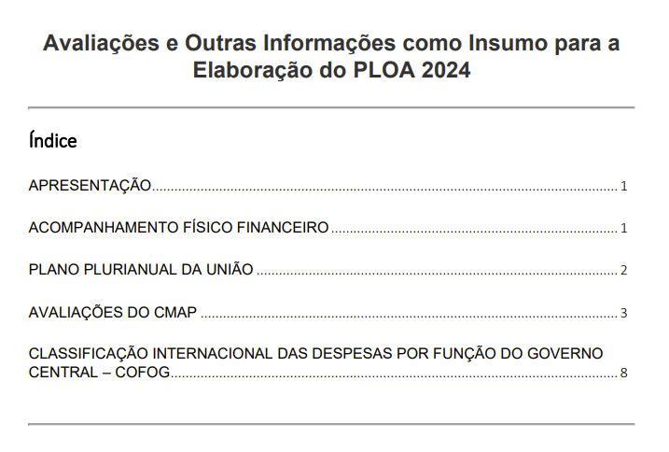
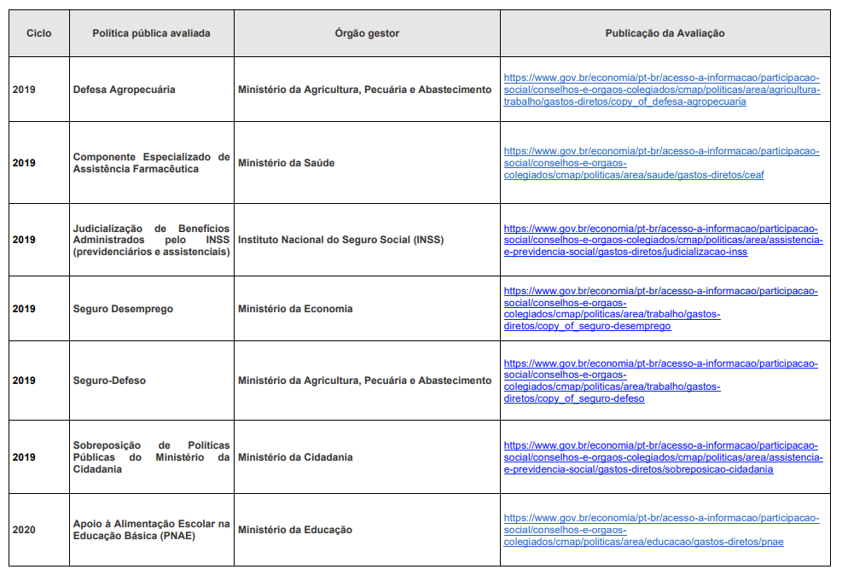
Avaliação de políticas públicas
A SOF disponibilizou um painel com informações sobre o acompanhamento físico e financeiro da execução orçamentária, que facilita a consideração dessas informações na elaboração da proposta setorial.
Há um arquivo específico na página de referência do PLOA-2024, onde constam, inclusive, links para as avaliações do CMAP relacionadas a cada política pública e seu órgão gestor:

Slide 22
Prioridades e Metas
Por se tratar de ano de elaboração de novo PPA, não haverá ainda planejamento de médio prazo que possa ser traduzido na forma de prioridades e metas pela LDO.
Como tem ocorrido nos anos de elaboração do PPA, foi delegada a definição de prioridades e metas de 2024 para o PPA, preservando na LDO as regras de governança.
Envio do PLDO-2024, com regras de governança e delegação ao PPA; (abril)
Elaboração de proposta para as prioridades e metas, envolvendo MPO, PR e setoriais (maio-junho)
Decisão sobre prioridades e metas por instâncias superiores (junho)
Identificação no orçamento e orientação aos setoriais sobre o PLOA-2024 (junho-julho);
Captação de projeção plurianual das despesas (julho-agosto);
Envio do PPA, estabelecendo prioridades e metas para 2024 (agosto)
Envio do PLOA, acompanhado de Mensagem e Anexo de despesas (agosto)

Slide 23
Prioridades e Metas
Embrião da orçamentação de médio prazo: projeção será evidenciada no PLOA-2024;
Prioridades serão informadas nos ofícios dos referenciais monetários (quantitativo);
Será necessário identificar as despesas que compõem essas prioridades;
Projeções poderão ser captadas a partir do quantitativo do PPA ou em meio adicional, informado pela SOF;
Nesse contexto, recomendamos que seja dada atenção especial para:
  o cadastro das ações que compõem (ou têm potencial de compor) as prioridades e metas, e seus respectivos produtos, que devem exprimir claramente a entrega de bens e serviços à sociedade; (qualitativo e ajustes)
  a projeção plurianual dessas despesas, que será captada no processo de elaboração do PPA 2024-2027 ou em instrumento complementar, solicitado pela SOF; (quantitativo)
  a projeção das metas físicas. (quantitativo)

Slide 24
Agendas Transversais e Multissetoriais
O que é uma Agenda Transversal/Multissetorial?
  Conjunto de ações governamentais que encaminham um problema complexo de política pública, o qual exige a atuação integrada de diferentes órgãos setoriais federais.
Exemplo: Agenda da 1ª Infância (LOA 2022) - 22 ações orçamentárias – 16 PO (exclusivos) – 9 PO (não-exclusivos) – 2 programas (exclusivos) do PPA 2020-2023 => em 6 órgãos.
Como se define uma Agenda Transversal/Multissetorial?
  As Agendas serão definidas no âmbito do processo de elaboração do PPA 2024-2027, e seu rol será validado na JEO de junho.

Slide 25
Agendas Transversais e Multissetoriais
Como uma Agenda Transversal/Multissetorial aparece no PLOA?
  Os órgãos setoriais devem definir que ações orçamentárias financiarão as suas ações governamentais em cada Agenda.
  Por ofício, os órgãos informam a SOF sobre as ações orçamentárias vinculadas a cada Agenda.
  A DITRA/SOF marca gerencialmente as programações orçamentárias indicadas pelos Órgãos Setoriais.
  A SOF elabora resumo e demonstrativo das Agendas selecionadas para compor o PLOA 2024.
Ponto de Atenção
  Acompanhamento físico-financeiro conterá questionário estruturado sobre as Agendas selecionadas.
  As informações captadas subsidiarão a elaboração de relatórios das agendas selecionadas, divulgados até 30/04/2024.

Slide 26
Investimentos Plurianuais
Investimentos que ultrapassam mais de um exercício
Setoriais preenchem módulo no SIOP: todas as ações orçamentárias do tipo projeto.
Pontos de atenção:
  Captação: 01 a 30/06
  “Situação atual do projeto” – informação qualitativa – classificação similar ao CIPI [em execução, paralisada, cancelada, concluída].
  “Projeto em andamento” [S/N] – informação qualitativa a partir de dados quantitativos – execução financeira >20% ou >R$ 10 milhões, execução física > 0.
  Projeções realistas para os dois próximos exercícios de acordo com o cenário previsto no PLDO-2024.

Slide 27
Materiais de referência e suporte

Slide 28
Manuais e Documentos
Página de Referência para público externo
  SIOP ⇒ Manuais ⇒ Módulos do SIOP Operacional ⇒ PLOA
  https://www1.siop.planejamento.gov.br/siopdoc/doku.php/ploa:inicio_ploa
MTO 2024
Página de Referência de Módulos de Projetos de Investimento
  SIOP ⇒ Manuais ⇒ Módulos do SIOP Operacional ⇒ PLOA ⇒ Módulo de Projetos de Investimentos:
  https://www1.siop.planejamento.gov.br/siopdoc/doku.php/ploa:investimentos
Orientações sobre Agendas Transversais
  https://www1.siop.planejamento.gov.br/siopdoc/lib/exe/fetch.php/ploa:agendas_transversais_e_multissetoriais_pagina_siop_v2.pdf
Outros
  Manual Técnico do Plano Plurianual 2024-2027
  Portaria de Procedimentos e Prazos do PLOA

Slide 29
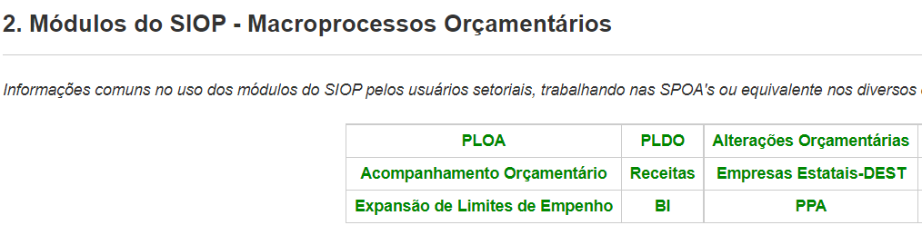
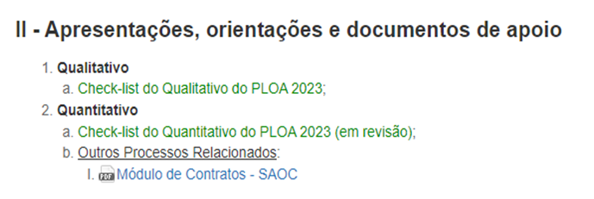
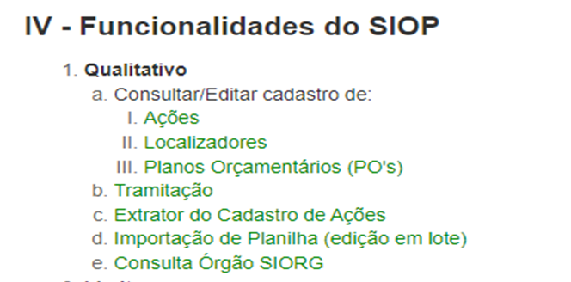
Materiais de referência
Página de Referência para público interno e externo
Concentração de materiais sobre legislação, procedimentos e uso do SIOP

Slide 30
Canais de Suporte
Discussão da programação qualitativa/quantitativa ou de aspectos metodológicos:
  com o Analista ou coordenador da SOF que acompanha o seu Órgão;
Atendimento sobre SIOP
  Coordenação-Geral de Tecnologia e da Informação – CGTEC
  Portal de Atendimento do SIOP: https://www.siop.gov.br/atendimento/

Slide 31
MINISTÉRIO DO PLANEJAMENTO E ORÇAMENTO
Secretaria de Orçamento Federal
PLOA 2024
Obrigado!

